Slide 1
Persone, Territori, Fragilità: Presente e futuro dell’agricoltura sociale in Liguria

Slide 2
Savona. 24 novembre 2019. Alle 14 una frana di ingenti dimensioni ha fatto crollare il viadotto dell’autostrada A6 Savona-Torino denominato Madonna del Monte
«Più che felice e fertile
Se la filosofia diventa agricola La terra che ci ospita Comunque è l'ultima A decidere»
N. Fabi – Filosofia agricola

Slide 3
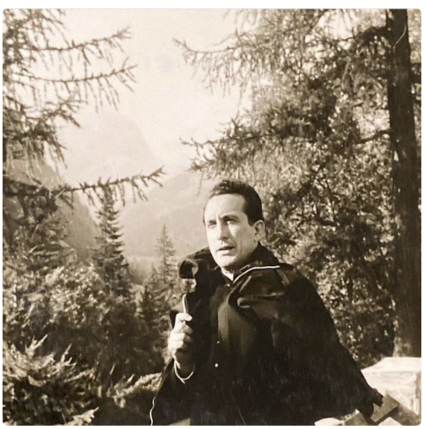
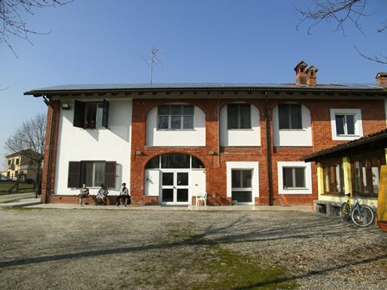
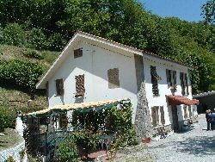
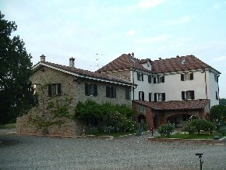
Le strutture di accoglienza della Comunità San benedetto al porto
Cascina Rangone, Frascaro, AL
Cascina Canepa, Mignanego, Ge
Comunità Nelson Mandela, Visone AL

Slide 4
Legge Nazionale Agricoltura sociale LEGGE 18 agosto 2015 , n. 141 . Disposizioni in materia di agricoltura sociale.
inserimento socio-lavorativo di lavoratori con disabilità e di lavoratori svantaggiati definiti ai sensi dell’articolo 2, numeri 3) e 4), del regolamento (UE) n. 651/2014 della Commissione, del 17 giugno 2014, e di persone svantaggiate ai sensi della lg 381;
prestazioni e attività sociali e di servizio per le comunità locali mediante l’utilizzazione delle risorse materiali e immateriali dell’agricoltura per promuovere, accompagnare e realizzare azioni volte allo sviluppo di abilità e di capacità, di inclusione sociale e lavorativa, di ricreazione e di servizi utili per la vita quotidiana;
prestazioni e servizi che affiancano e supportano le terapie mediche, psicologiche e riabilitative finalizzate a migliorare le condizioni di salute e le funzioni sociali, emotive e cognitive dei soggetti interessati anche attra- verso l’ausilio di animali allevati e la coltivazione delle piante;
progetti finalizzati all’educazione ambientale e alimentare, alla salvaguardia della biodiversità.

Slide 5
Precondizioni
Riduzione della SAU (Superficie Agricola Utilizzata): nella Città Metropolitana di Genova la SAU è calata del 21% passando da 14.732 ha a 11.590 ha (Fonte ISTAT 5° e 6° Censimento Generale dell’agricoltura).
Aumento della domanda di prodotti ortofrutticoli biologici, di qualità e possibilmente a km 0: più di 4 italiani su 10 (43%) nel 2016 hanno fatto la spesa dal contadino nei cosiddetti mercati degli agricoltori con un aumento record del 55% negli ultimi 5 anni, in netta controtendenza rispetto al calo dei consumi alimentari dovuto alla crisi negli ultimi anni. Cresce l’attenzione dei consumatori ai prodotti di qualità, alle aziende socialmente responsabili, si moltiplicano i Gruppi di Acquisto Solidale e si evidenzia un cambiamento culturale nel comportamento di acquisto delle famiglie italiane

Slide 6
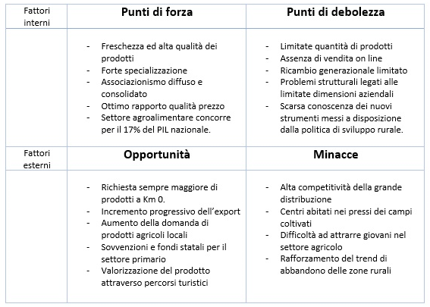

Slide 7
Coordinamento
Partner sociali
Partner agricoli
Aziende agricole di rete
Enti pubblici di supporto (UCIL, Ser.D)
Professionisti e consulenti
Modello di governance
multilivello

Slide 8
132 beneficiari
Coordinamento, progettazione, comunicazione
Presa in carico
Orientamento
Formazione breve
Muretti a secco
Potatura uliveti frutteti vigneti
Avviamento al lavoro
Work Experience
Percorsi Integrati di inclusione socio-lavorativa
Cura del bosco e meccanizzazione agricola
Percorsi di socializzazione
Sostegno alle imprese e all’auto-imprenditorialità
F.E.S.R.
Bonus assunzionali
Incentivi occupazionali
supporto formativo all'avvio di rami impresa
Trasformazione del prodotto agricolo
8 corsi avviati
74 partecipanti
68 percorsi avviati
18 bonus assunzionali
2 rami di impresa

Slide 9
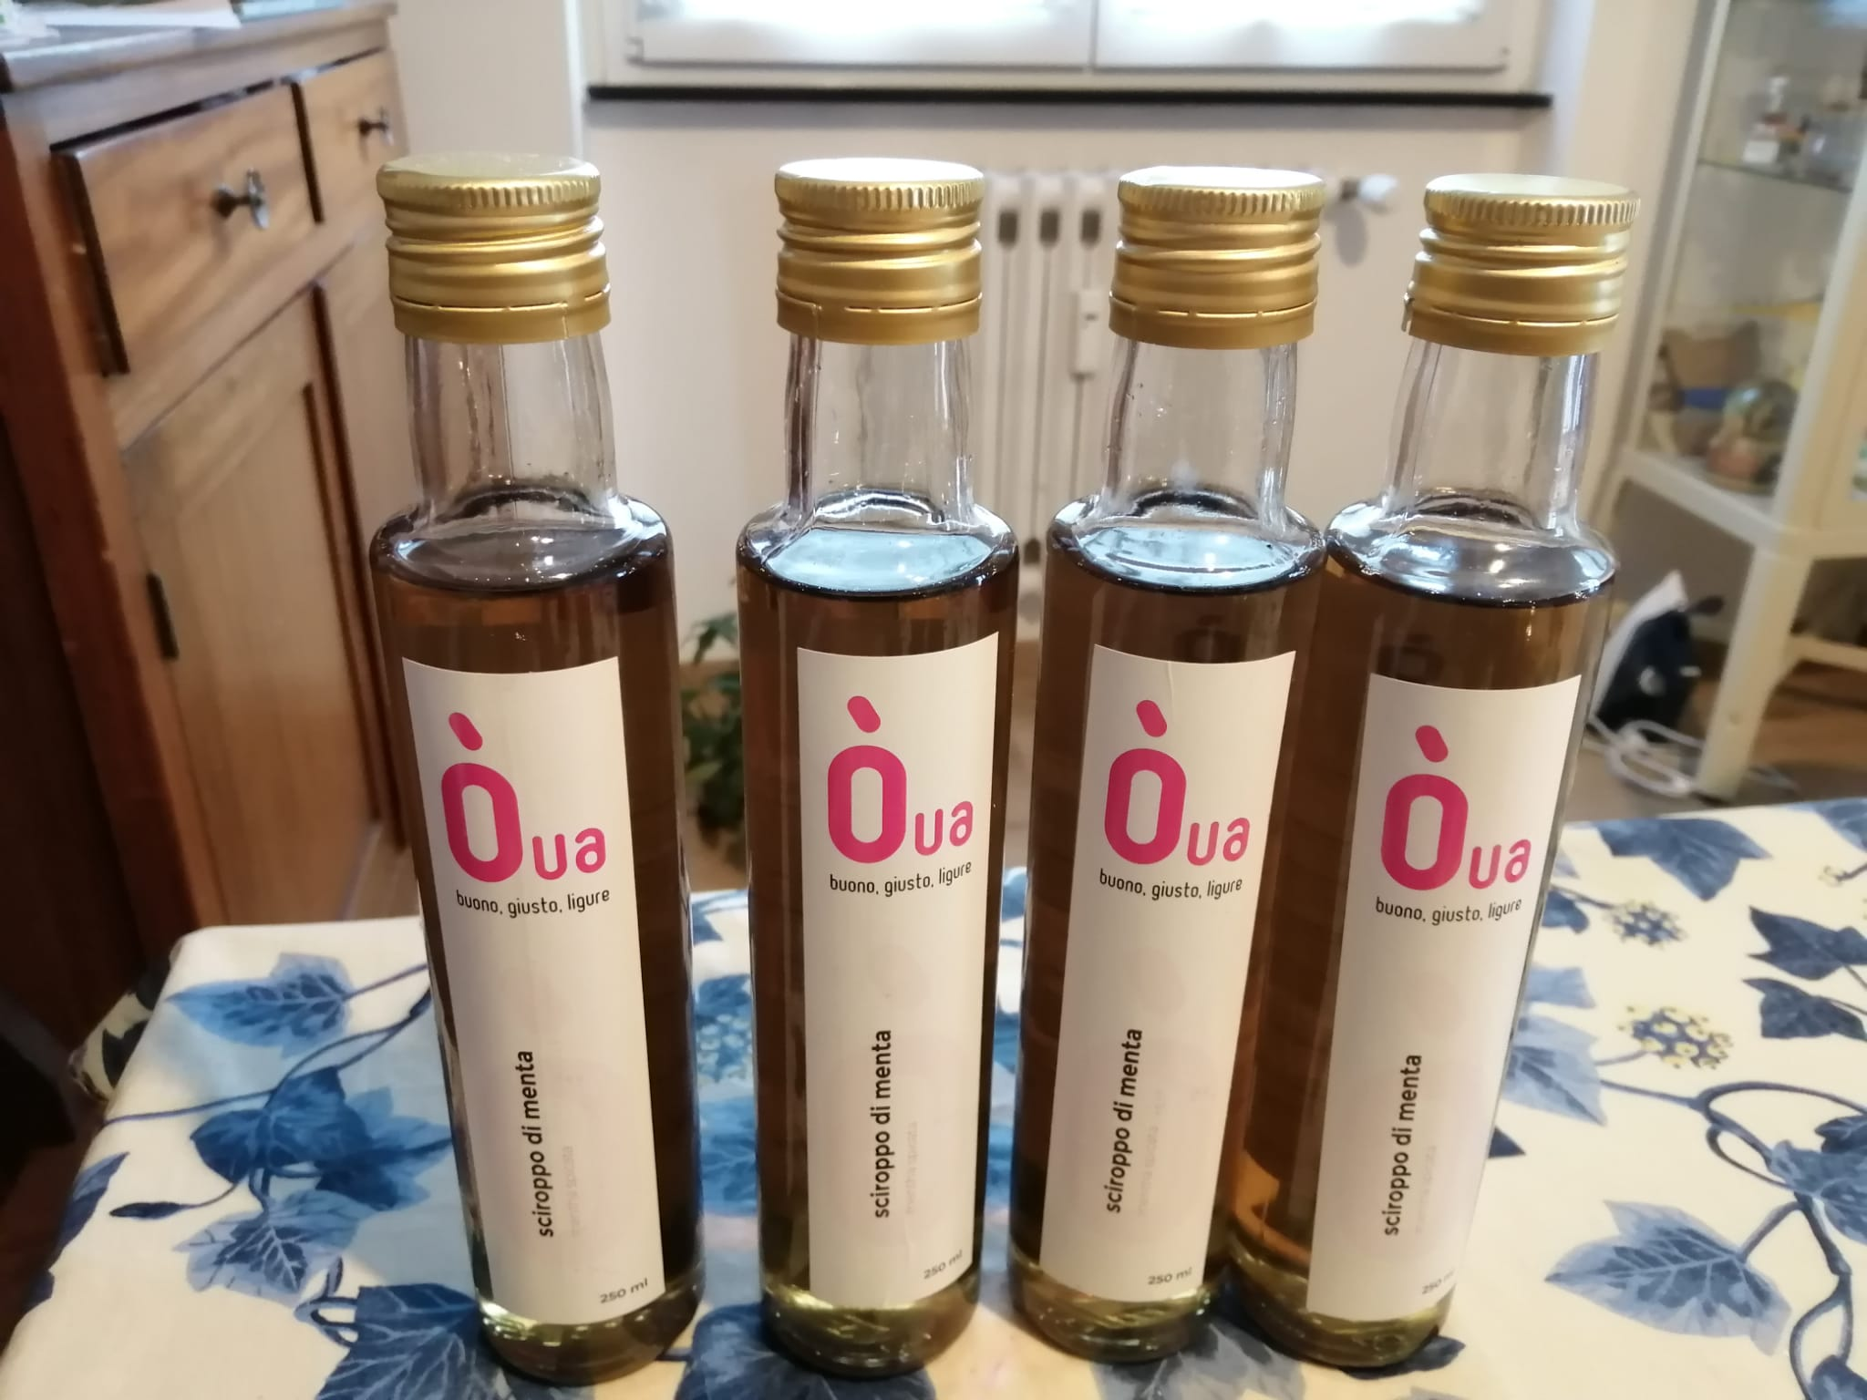
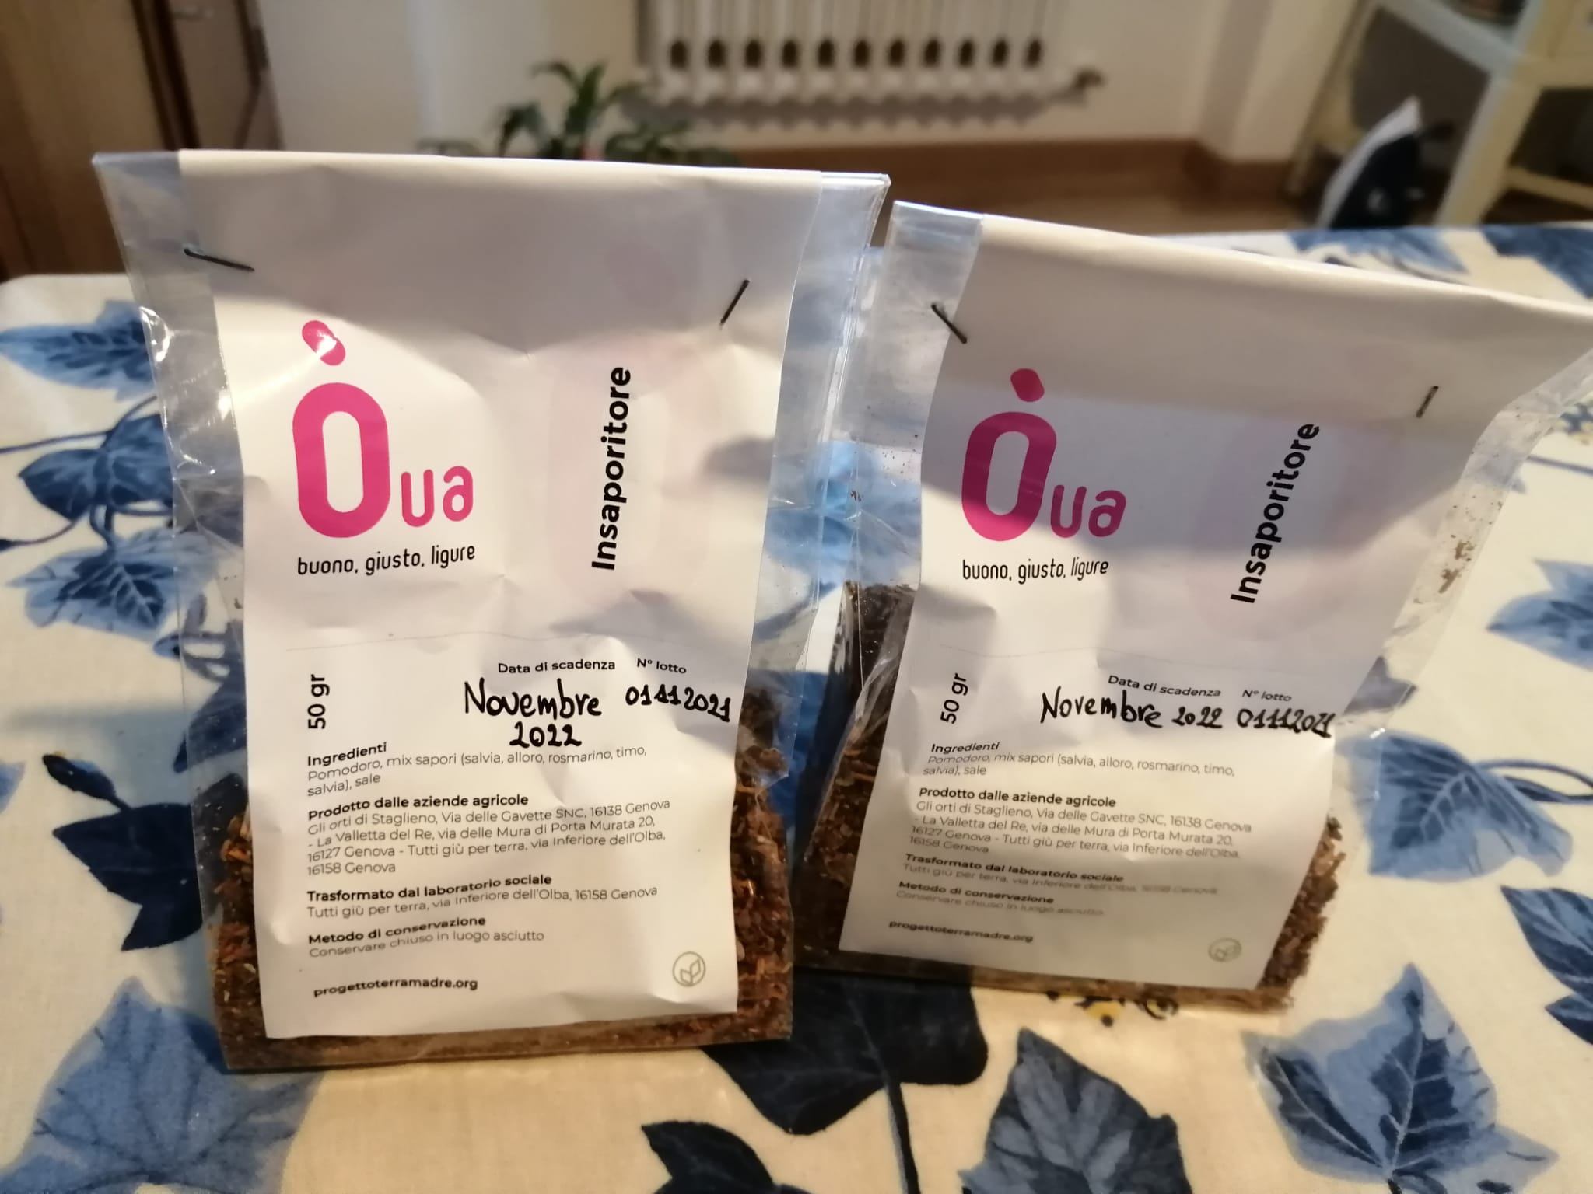
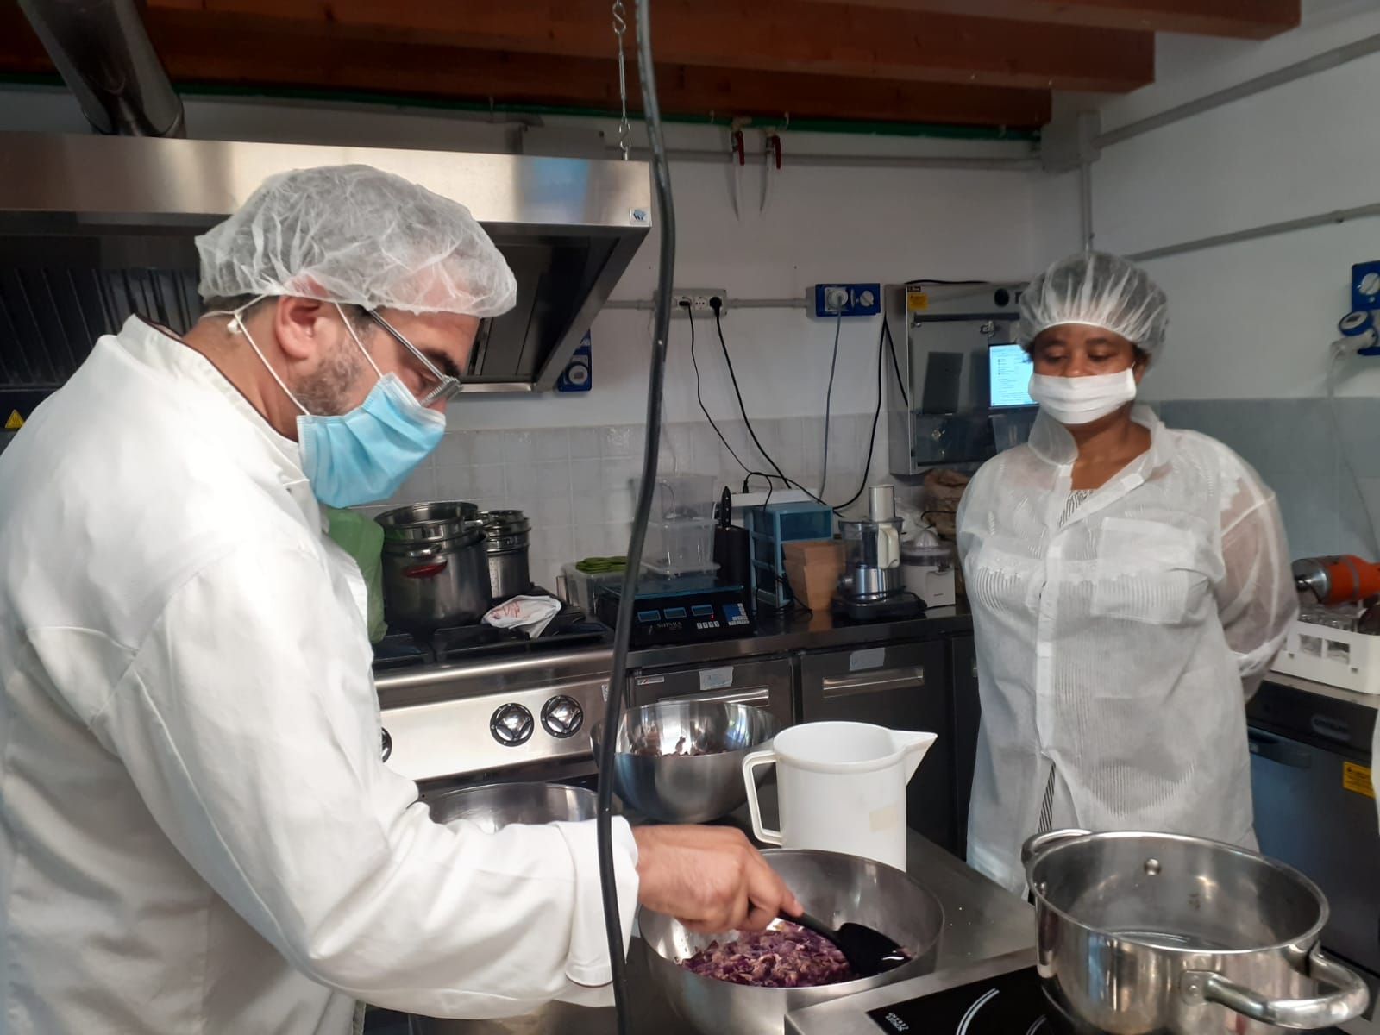
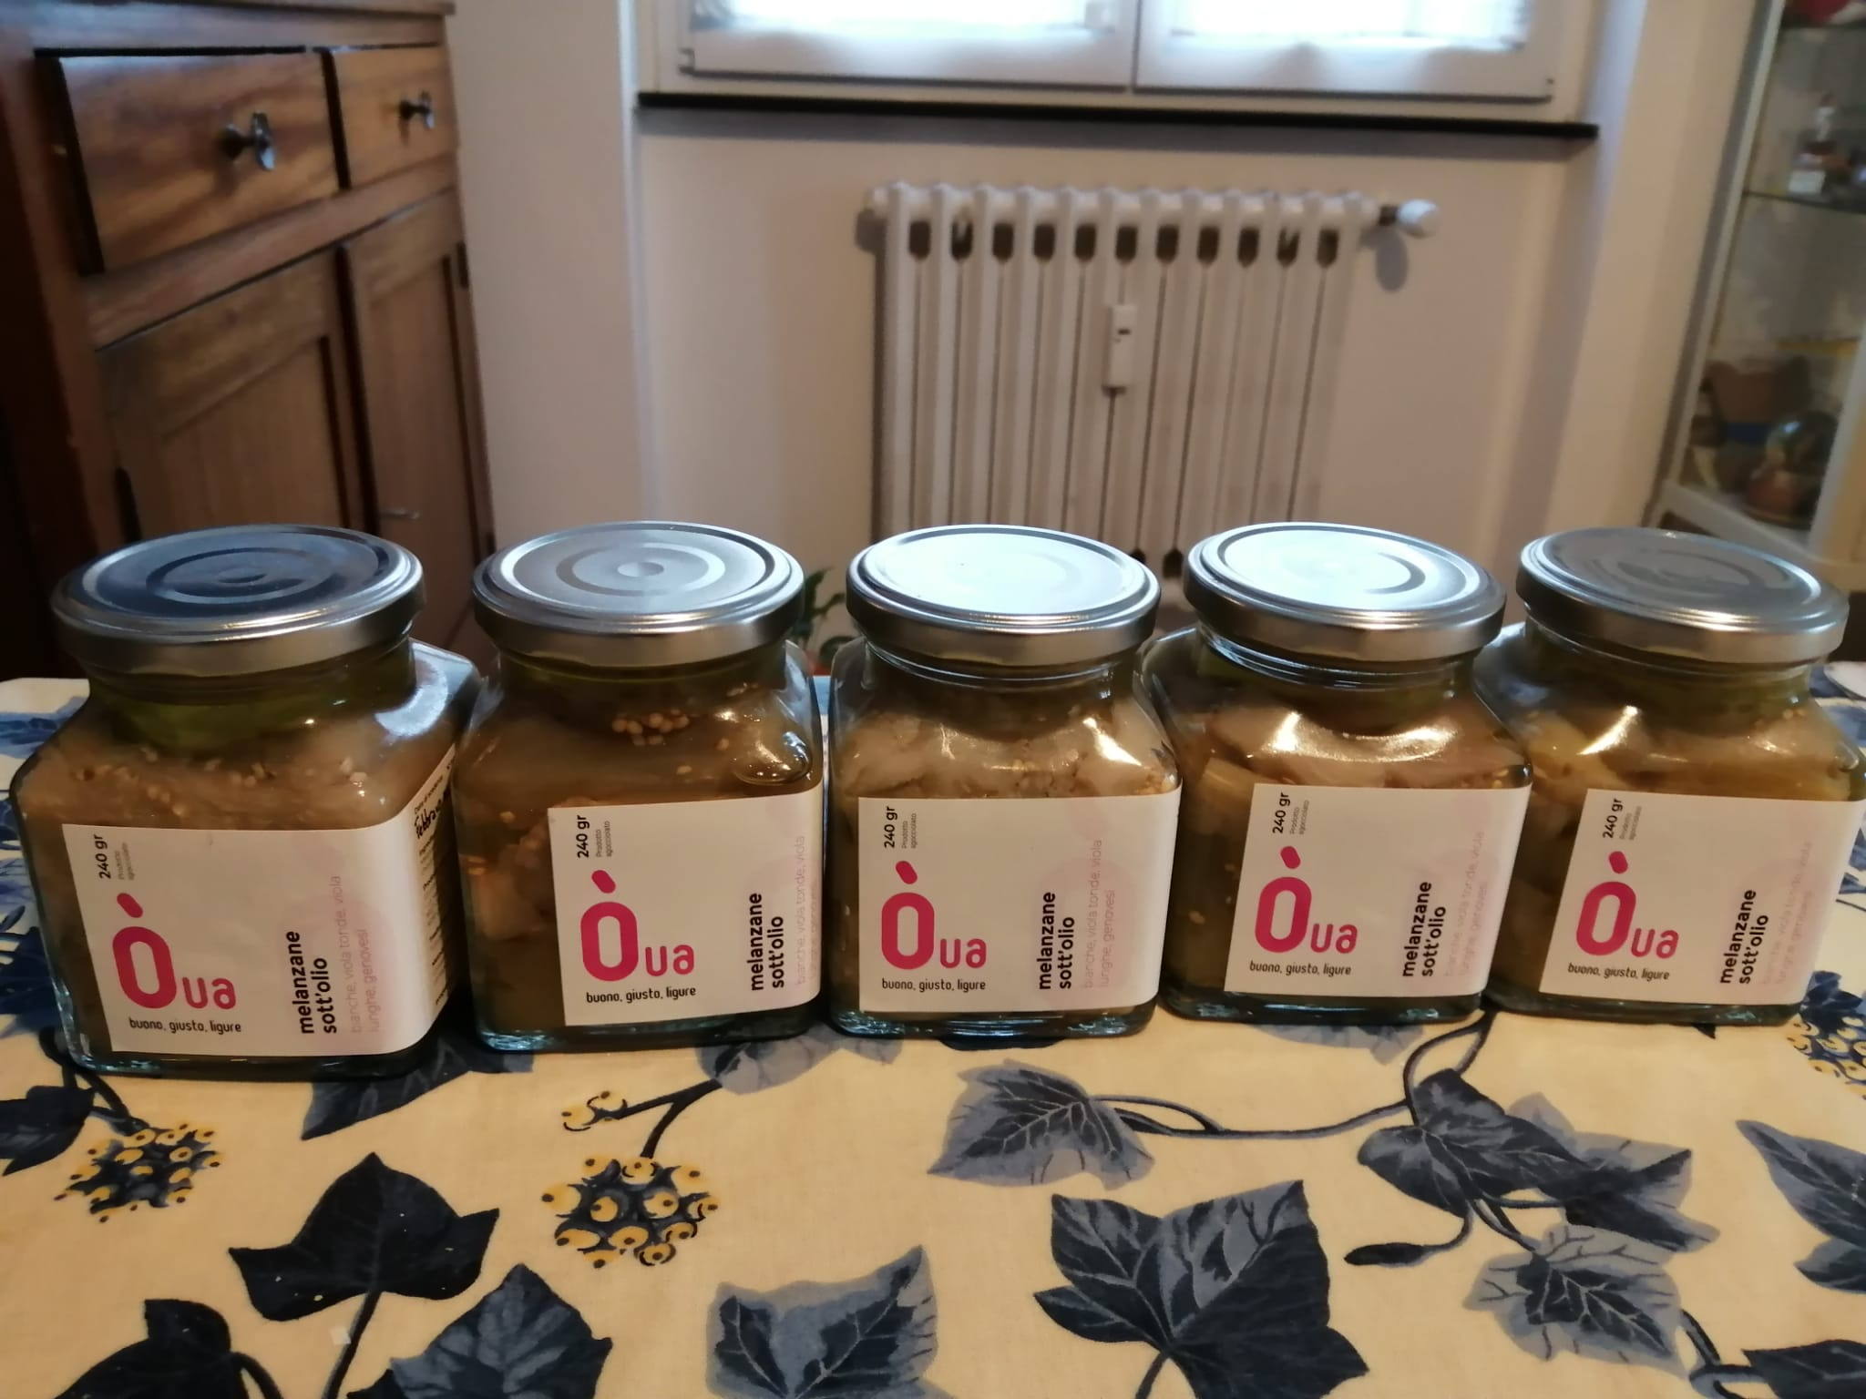
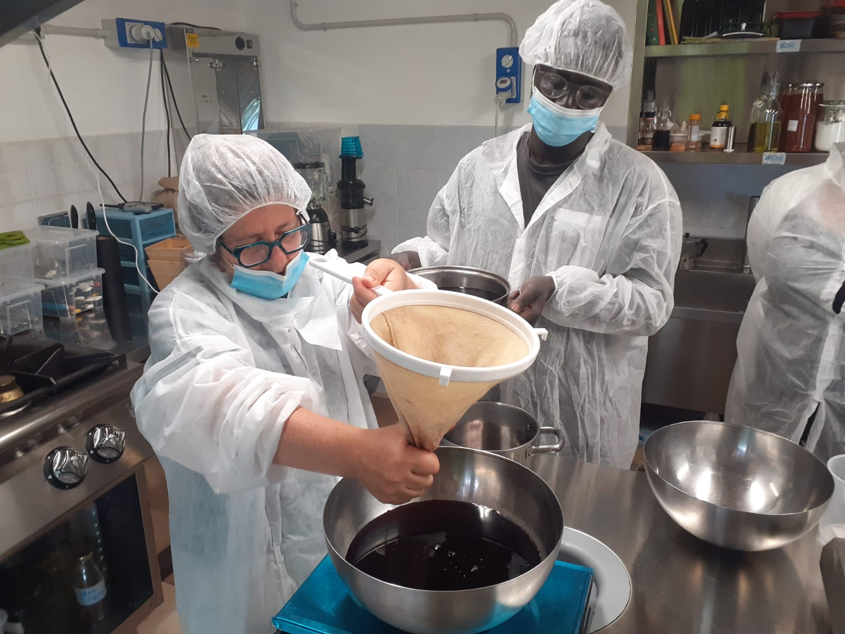

Slide 10
Grazie dell’attenzione!
Marco Malfatto – Comunità San Benedetto al porto
010/2464543 – 267877
marcomalfatto@gmail.com
comunita@sbenedetto.net
www.progettoterramadre.org
www.sanbenedetto.org

